Slide 1

NÁZEV ŠKOLY: Základní škola Vysoké Mýto, Knířov
ŠABLONA: V/2 Inovace a zkvalitnění výuky v oblasti přírodních věd
VZDĚLÁVACÍ OBLAST: Člověk a jeho svět
PRO ROČNÍK: 4. a 5.
NÁZEV MATERIÁLU: Památky UNESCO - Český Krumlov
ČÍSLO MATERIÁLU: 3
JMÉNO AUTORA: Mgr. Marta Suchomelová
Metodický list / anotace:
-Prezentace se může použít ve 4. a 5. ročníku k bližšímu seznámení s jednotlivými památkami, které jsou zapsané do seznamu UNESCO.
-Při prezentace se žáci seznamují s městem Český Krumlov a jeho stavebními památkami . Město mohou vyhledat na mapě a určit, do kterého kraje patří.
-Prezentaci lze využít při opakování učiva o památkách UNESCO nebo v hodinách vlastivědy v 5.ročníku při výuce o jednotlivých krajích České republiky.

Slide 2
PAMÁTKY UNESCO
ČESKÝ KRUMLOV

Slide 3
ČESKÝ KRUMLOV
• historický střed města a zámek
v Českém Krumlově byly zapsány do seznamu UNESCO v roce 1992
• ve středu města má většina budov gotické základy, stojí zde nová radnice ze 16.století a chrám sv. Víta z 15.století
• areál zámku a hradu je druhý největší zámecký komplex v České republice
• původní gotický hrad byl postupně přestavěn na renesanční zámek

Slide 4
• mezi nejstarší části patří palác Hrádek s válcovitou věží, ve které jsou vzácné staré hodinové cimbály, a unikátní několikapatrový most Na Plášti
• v zámecké zahradě je kaskádová fontána, rokokový letohrádek Bellarie a letní divadlo s otáčivým hledištěm
• zámecké barokní divadlo pochází ze 17.století,
má původní dekorace, kostýmy, stroje na efekty a svítidla
• pověst vypráví o Krumlovské bílé paní, předlohou byla skutečná osoba Perchta z Rožmberka

Slide 5
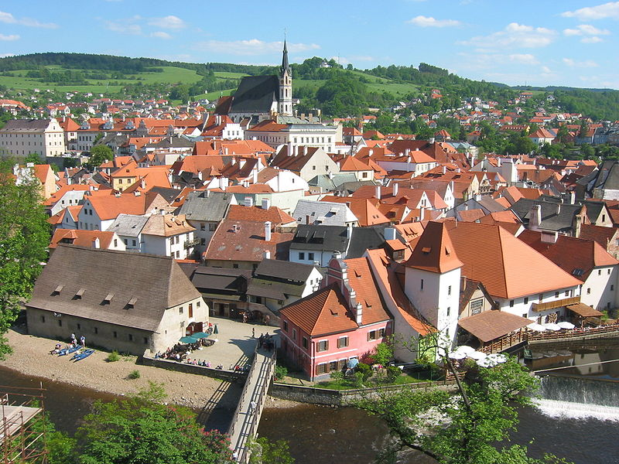
HISTORICKÝ STŘED MĚSTA

Slide 6
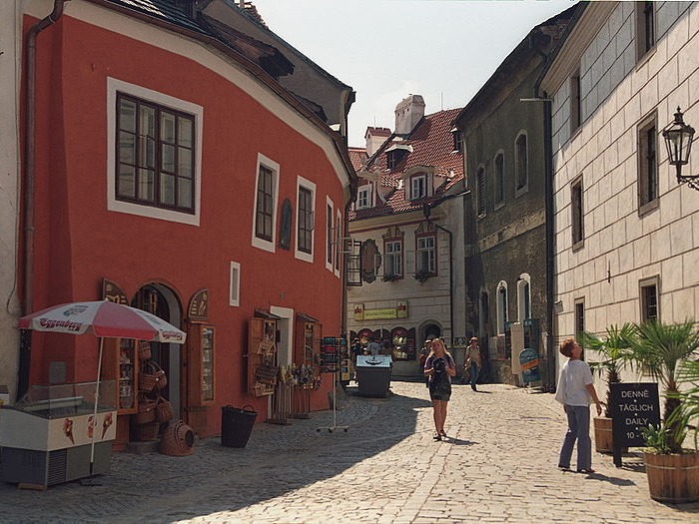
HISTORICKÝ STŘED MĚSTA

Slide 7
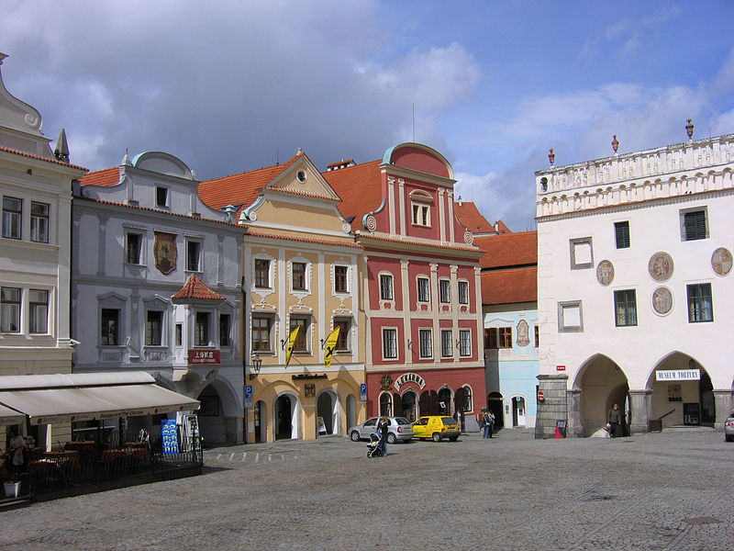
NÁMĚSTÍ

Slide 8
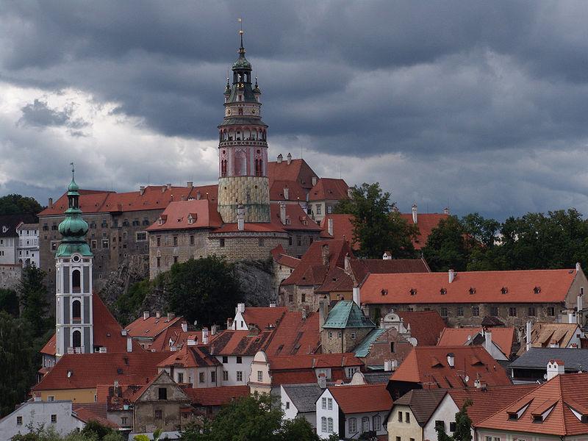
ZÁMEK A HRAD

Slide 9
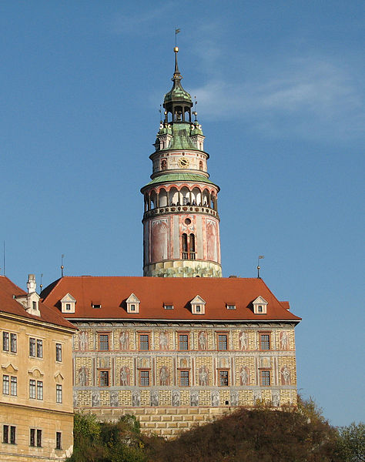
HRÁDEK
S VĚŽÍ

Slide 10
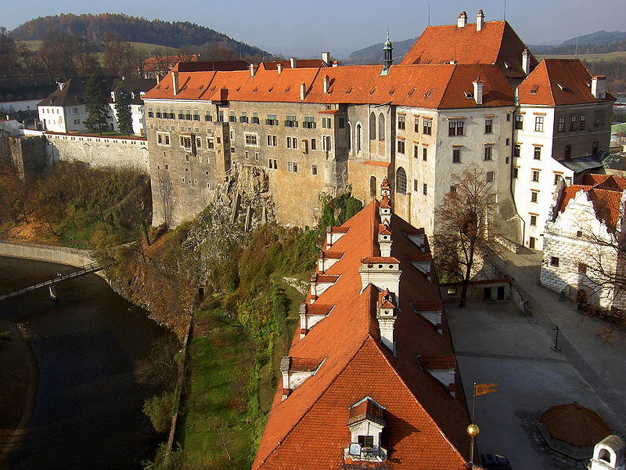
HORNÍ HRAD

Slide 11
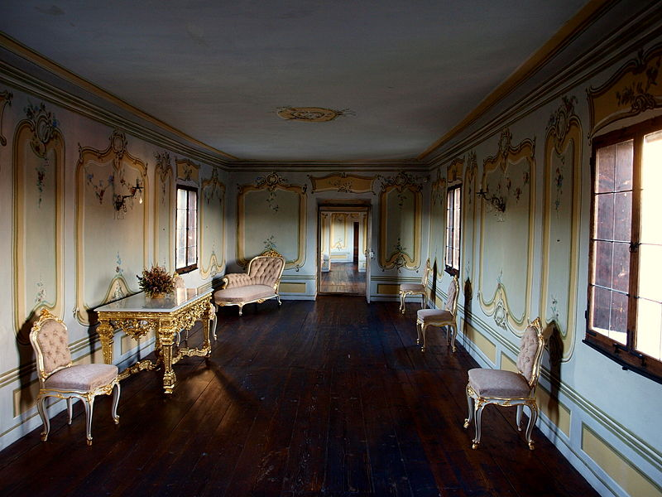
ZÁMEK
INTERIÉR DIVADLA

Slide 12
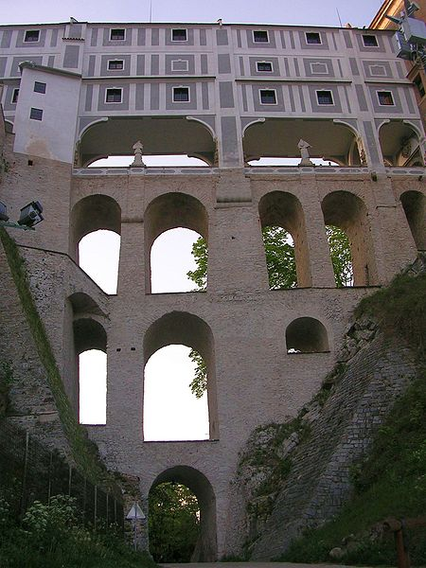
PLÁŠŤOVÝ
MOST
S CHODBOU

Slide 13
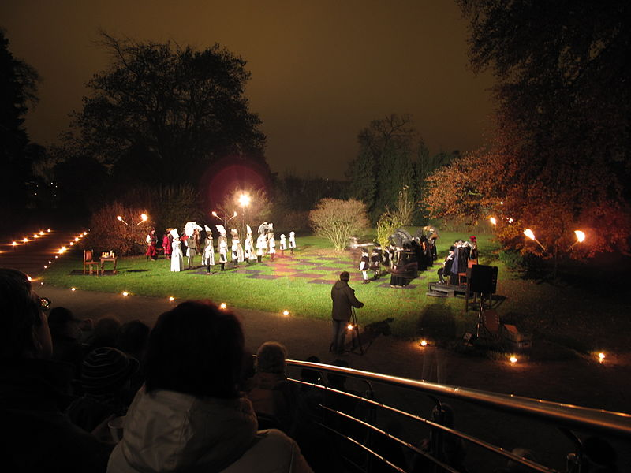
ZÁMECKÁ ZAHRADA
DIVADELNÍ PŘEDSTAVENÍ

Slide 14
Použité zdroje
RUBEL. wikipedia [online]. [cit. 10.4.2012]. Dostupný na WWW:
<http://commons.wikimedia.org/wiki/File:Cesky_Krumlov_01.jpg
STRZELECKI, Jerzy. wikipedia [online]. [cit. 10.4.2012]. Dostupný na WWW:
<http://commons.wikimedia.org/wiki/File:Krumlov06(js).jpg
NOEBI. wikipedia [online]. [cit. 10.4.2012]. Dostupný na WWW:
<http://commons.wikimedia.org/wiki/File:Cesky_Krumlov_042.JPG
SPONE. wikipedia [online]. [cit. 10.4.2012]. Dostupný na WWW:
<http://commons.wikimedia.org/wiki/File:Cesky-Krumlov-castle.jpg
TOTYA, Hu. wikipedia [online]. [cit. 10.4.2012]. Dostupný na WWW:
<http://commons.wikimedia.org/wiki/File:Krumlov_castle_tower.jpg
MIAOW, Miaow. wikipedia [online]. [cit. 10.4.2012]. Dostupný na WWW:
<http://commons.wikimedia.org/wiki/File:Cesky_Krumlov_CZ_castle_502.jpg
VITVIT. wikipedia [online]. [cit. 10.4.2012]. Dostupný na WWW:
<http://commons.wikimedia.org/wiki/File:Interi%C3%A9r_divadla_v_%C4%8Cesk%C3%A9m_Krumlov%C4%9B.jpg
ŠJŮ. wikipedia [online]. [cit. 10.4.2012]. Dostupný na WWW:
<http://commons.wikimedia.org/wiki/File:Z%C3%A1mek_%C4%8Cesk%C3%BD_Krumlov,_Pl%C3%A1%C5%A1%C5%A5ov%C3%BD_most.jpg
JUANDEV. wikipedia [online]. [cit. 10.4.2012]. Dostupný na WWW:
http://commons.wikimedia.org/wiki/File:Noc_s_Ro%C5%BEmberky,_p%C5%99edstaven%C3%AD_%C5%BDiv%C3%A9_%C5%A1achy_(004).JPG
BLAŽKOVÁ, Milena. 11 pokladů Čech a Moravy. 1.vyd. Praha: Albatros, 2002.
ISBN 8000010879. s. 9 – 19.

